Slide 1
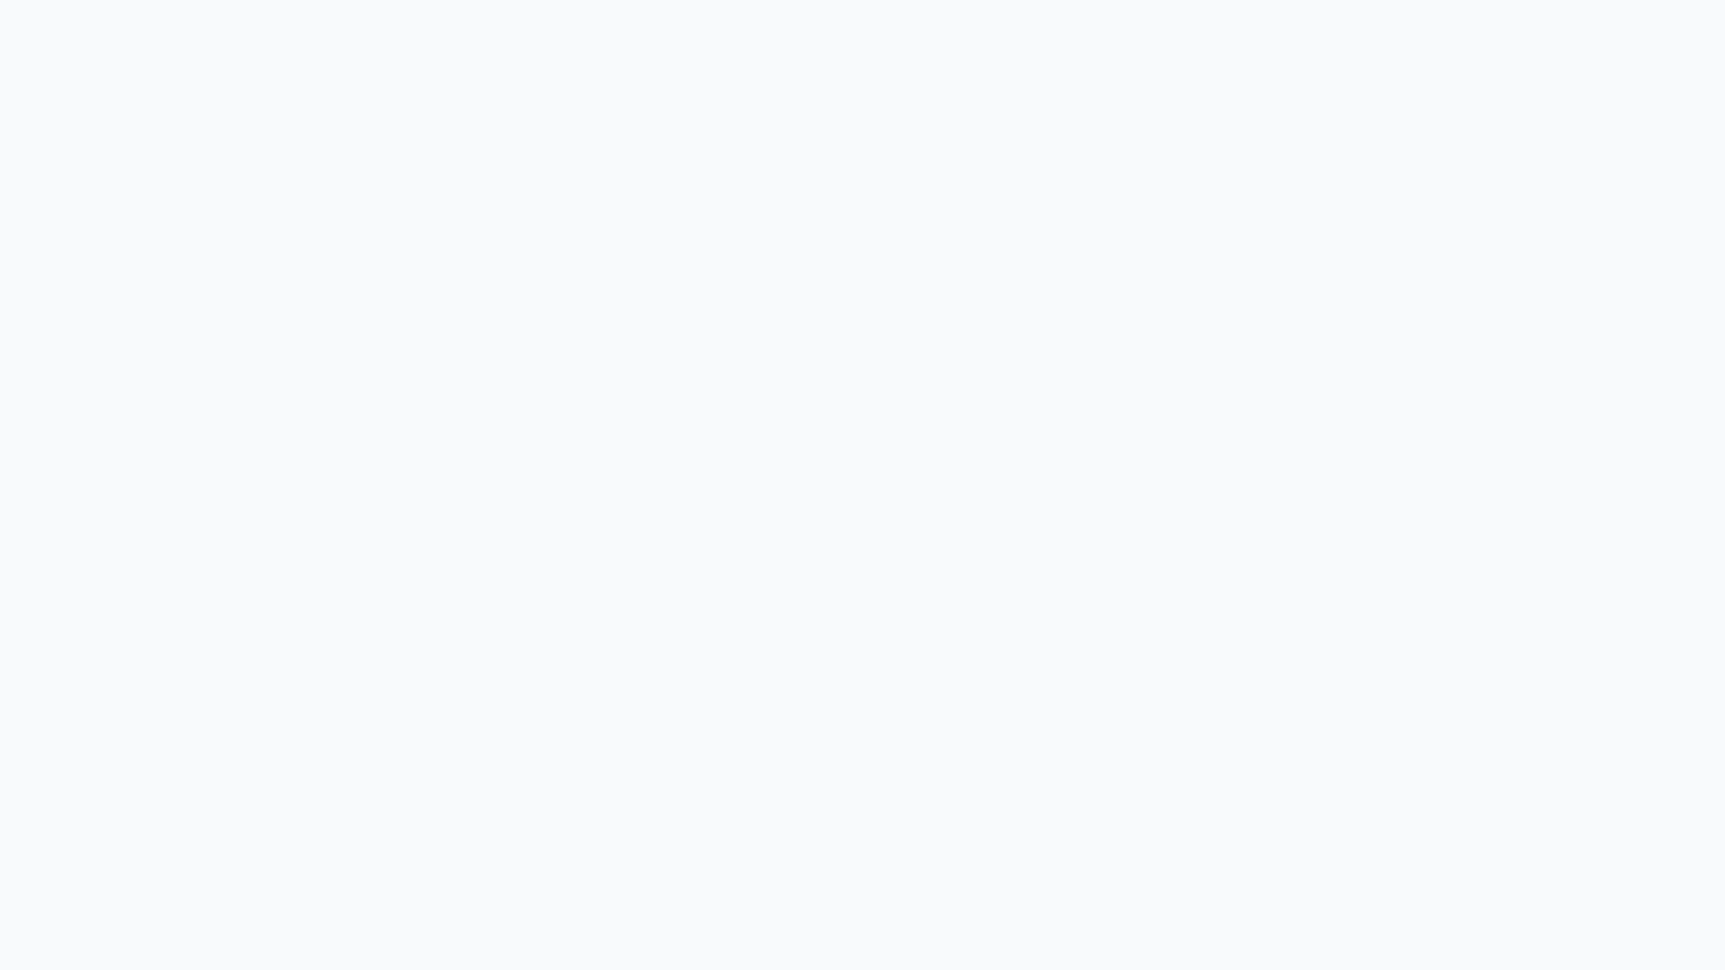
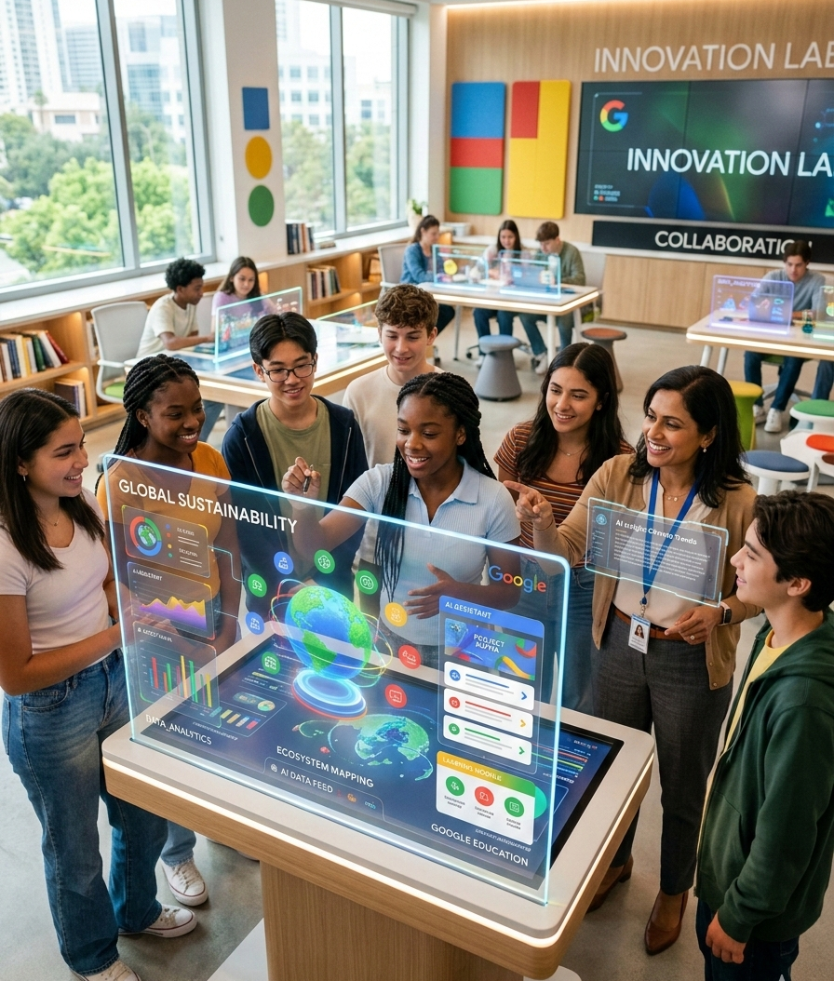
FUTURE EDUCATION
AI 시대, 교육의 문법이 바뀌다
KEY FOCUS
구글 AI와 함께하는 지능형 업무 혁신과 맞춤형 학습
OUR MISSION
- 오늘 우리는 기술이 아닌, 우리 아이들의 미래를 이야기하러 모였습니다.

Slide 2
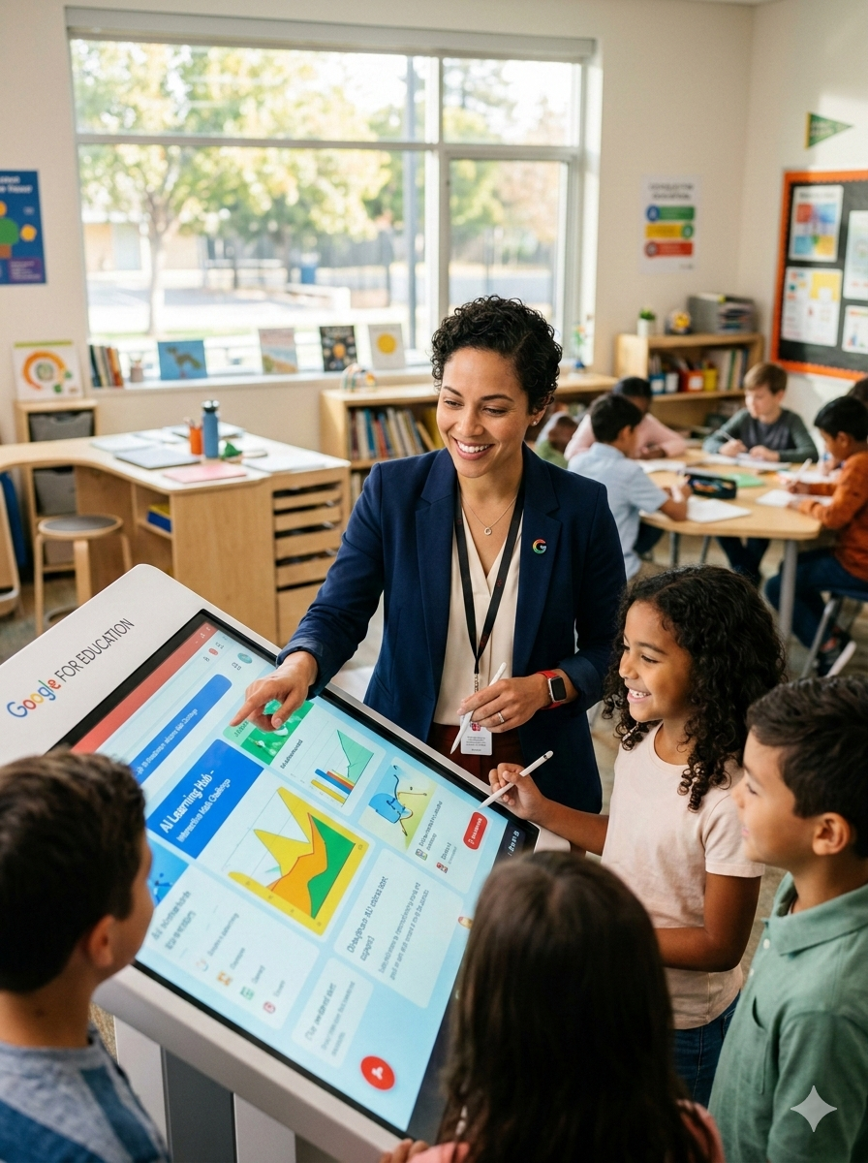
MOTIVATION
생각의 전환
KEY MESSAGE
"AI는 교사를 대체하지 않습니다. 하지만 AI를 사용하는 교사는 그렇지 않은 교사를 대체할 것입니다."
PERSPECTIVE
변화를 두려움이 아닌 기회로 보는 관점의 전환

Slide 3
2024 AI의 현주소
텍스트를 넘어 멀티모달(Multimodal)로
- 보고, 듣고, 말하고, 추론하는 AI
- ChatGPT 보이스 모드 및 Google Gemini 영상 인식

Slide 4
학교 현장의 3대 고민
1. 맞춤형 교육의 한계
2. 과중한 행정 업무
3. 디지털 격차와 윤리적 이슈
- 쌓여있는 서류와 아이들의 다양한 학습 속도

Slide 5
왜 Google인가? (Eco-system)
내가 일하는 방식 그대로, AI가 스며들다
- Google Workspace + Gemini
- 문서, 드라이브, 스프레드시트의 완벽한 결합

Slide 6
Google App for Desktop
내 컴퓨터의 모든 파일이 AI의 지식이 되는 첫걸음
- 클라우드 동기화로 모든 자료를 AI와 대화 가능하게 설정

Slide 7
Gemini - 내 책상 위의 행정 비서
"올해 체험학습 안내문 초안 써줘" → 단 10초
- 구글 문서(Docs)로 바로 내보내기 버튼 활용
- 업무의 연속성 확보

Slide 8
[실전 사례] 업무 효율화
주간학습안내 & 가정통신문 자동화
- 업무 시간은 줄이고, 교육의 질은 높이고
- AI 초안과 교사의 수정/보완의 협업

Slide 9
NotebookLM - 지식 관리 혁명
"전 세계의 지식이 아닌, '우리 학교'의 자료로만 답변합니다."
- 나만의 전용 AI 지식고
- 할루시네이션(환각)을 극복하는 소스 기반 답변

Slide 10
자료의 재구성 (Source Insight)
PDF, 웹사이트, 회의록 분석 → 요약, 퀴즈, 분석 완료
- 수십 장의 교육과정 해설서도 즉시 파악

Slide 11
[하이라이트] 오디오 오버뷰
읽지 말고 들으세요 - 문서가 팟캐스트로 변하는 순간
- 학교 운영 계획서를 팟캐스트 대화 형태로 청취
- 이동 시간 중 업무 파악 최적화

Slide 12
개인별 맞춤 학습 튜터
학생 한 명 한 명을 위한 '수준별 학습지' 생성
- 동일 지문을 학생 수준(초/중등)에 맞춰 자동 재구성
- 1:1 개별화 교육의 실제적 대안

Slide 13
Google AI Studio - 나만의 AI 제작
코딩 없이 만드는 '우리 교실 전용 AI 챗봇'
- System Instruction 설정: "친절한 수학 선생님처럼 답해줘"

Slide 14
[사례] 생기부 & 상담 어시스턴트
교사의 철학을 담은 프롬프트 설계
- 학생 관찰 기록을 생활기록부 문체로 정교하게 다듬기
- 상담 시나리오 생성

Slide 15
Google Vids - 영상 제작의 미래
텍스트를 영상으로 - 수업 자료의 시각적 혁명
- 프롬프트 입력으로 스토리보드 자동 구성
- 수업 도입 영상 제작 시간의 획기적 단축

Slide 16
멀티미디어와 교육의 결합
이미지 생성(Imagen)과 음악 생성
- 창의적 표현의 확장
- 역사적 사건의 한 장면 등을 이미지로 시각화

Slide 17
평가 패러다임의 변화
"무엇을 아는가?"에서 "어떤 질문을 던지는가?"로
- 정답 맞히기에서 과정 중심 평가로
- AI 리터러시와 질문하는 능력(Prompting)

Slide 18
안전한 AI 활용 (Ethics)
보안, 저작권, 그리고 딥페이크
- 우리가 가르쳐야 할 디지털 시민 의식
- 비판적 사고를 통한 정보 검증

Slide 19
하이터치(High-Touch)의 시대
기술이 높아질수록 인간적 교감은 더욱 소중해집니다.
- AI가 지식을 전달할 때, 선생님은 아이의 마음을 어루만져 주세요.

Slide 20
[Action Plan] 당장 내일 시도해볼 것
1. NotebookLM에 내 수업 문서 업로드하기
2. Gemini에게 행정 업무 초안 부탁하기
- 작은 실천이 교실을 바꿉니다.

Slide 21
QR 코드 & 리소스 공유
오늘 강의 도구 링크 & 프롬프트 템플릿 모음
[여기에 준비하신 QR 코드를 삽입하세요]

Slide 22
마무리: 교육의 미래
교육의 미래, 우리가 함께 만들어갑니다.
- 미래는 이미 와 있습니다. 다만 널리 퍼져 있지 않을 뿐입니다.
- 감사합니다!

